Slide 1
Gestión Año 2015
Oficina Asesora Jurídica
Camilo Andrés Bustos

Slide 2
MISIÓN
Ejecutar las políticas, planes, programas y proyectos de carácter jurídico, así como asesorar y acompañar a las diferentes dependencias administrativas y académicas en el desarrollo de temas jurídicos, normativos, contractuales y de defensa de los intereses de la Universidad.

Slide 3
VISIÓN
La Oficina Asesora Jurídica será una dependencia fortalecida en su estructura organizacional, con personal altamente calificado y con vinculación laboral, con procesos y procedimientos sistematizados e infraestructura suficiente para ejercer la asesoría y apoyo legal a la comunidad académico administrativa y la defensa del patrimonio de la Institución, acorde con las políticas de desarrollo de la Universidad.

Slide 4
ARTICULACIÓN MISIÓN Y VISIÓN UNIVERSIDAD - OFICINA JURÍDICA
Gestión Administrativa y Académica con seguridad jurídica, economía, celeridad y trasparencia
Misión
Garantizar el Derecho social a una Educación Superior con criterio de excelencia, equidad y competitividad
Visión
Optimas condiciones para garantizar la defensa de los intereses de la Universidad
Misión
Asesoría, acompañamiento en procesos y defensa judicial
Visión
Reconocida por la construcción de saberes en el marco de una gestión participativa, transparente y competitiva

Slide 5
PROYECTOS Y METAS
Proyecto | Estrategia | Plan Estratégico de Desarrollo | Meta
Brindar Seguridad Jurídica | Elevar respuestas a consultas y solicitudes de asesoría, acompañamiento a las diferentes dependencias y a órganos productores de normas internas. | 4.2.4. Política 4: Modernización de la gestión administrativa, financiera y del talento humano. 4.2.5. Política 5: Gobernabilidad, democratización y convivencia | Seguridad Jurídica – Prevención del Daño antijurídico
Sistematizar la información | Implementar una aplicación a partir de software libre, | 4.2.6. Política 6. Desarrollo físico e infraestructura tecnológica de la Universidad | Visibilizar en tiempo real el estado en que se encuentra una solicitud, disminuir la producción de documentos impresos, asegurar la custodia de la información y advertir el cumplimiento de tiempos y plazos de respuesta.
Disminuir del pasivo Pensional | Establecer la incompatibilidad de las pensiones que paga la Universidad con relación a otras pensiones, | 4.2.4. Política 4: Modernización de la gestión administrativa, financiera y del talento humano. Estrategia 3 – Consolidación de la sostenibilidad financiera de la Universidad | Compartibilidad pensional y reconocer únicamente la diferencia entre estas mesadas.

Slide 6
PROYECTOS Y METAS
Proyecto | Estrategia | Plan Estratégico de Desarrollo | Meta
Disminuir el pasivo pensional | Suscribir el Convenio de Concurrencia con el Ministerio de Hacienda y Crédito Público | Causa o motivación (oportunidad) 4.2.4. Política 4: Modernización de la gestión administrativa, financiera y del talento humano. Estrategia 3 – Consolidación de la sostenibilidad financiera de la Universidad | Suscribir el Pacto de Concurrencia
Mejoramiento de la Defensa Judicial | Modificar la forma de vinculación y estructuración contractual de los apoderados de la Universidad - Hacer énfasis en la producción del daño antijurídico, para lo cual se expedirá un Estatuto de prevención del daño antijurídico. - Creación de la Coordinación de Defensa Judicial. | 4.2.6. Política 6. Desarrollo físico e infraestructura tecnológica de la Universidad. | Disminuir el índice de condenas actuales

Slide 7
PRESUPUESTO AÑO 2015
RUBRO | VALOR TOTAL | DURACION |  | PERFIL | TIPO DE CONTRATO
REMUNERACION SERVICIOS TECNICOS | 15.464.400 | MESES | 8 | TECNICO | OPS
REMUNERACION SERVICIOS TECNICOS | 23.712.080 | MESES | 8 | PROFESIONAL | OPS
REMUNERACION SERVICIOS TECNICOS | 23.712.080 | MESES | 8 | PROFESIONAL | OPS
REMUNERACION SERVICIOS TECNICOS | 30.928.800 | MESES | 8 | PROFESIONAL ESPECIALIZADO | OPS
REMUNERACION SERVICIOS TECNICOS | 23.712.080 | MESES | 8 | PROFESIONAL | OPS
REMUNERACION SERVICIOS TECNICOS | 30.928.800 | MESES | 8 | PROFESIONAL ESPECIALIZADO | OPS
REMUNERACION SERVICIOS TECNICOS | 30.928.800 | MESES | 8 | PROFESIONAL ESPECIALIZADO | OPS
REMUNERACION SERVICIOS TECNICOS | 23.712.080 | MESES | 8 | PROFESIONAL | OPS
REMUNERACION SERVICIOS TECNICOS | 30.928.800 | MESES | 8 | PROFESIONAL ESPECIALIZADO | OPS
REMUNERACION SERVICIOS TECNICOS | 23.712.080 | MESES | 8 | PROFESIONAL | OPS
REMUNERACION SERVICIOS TECNICOS | 19.200.000 | MESES | 4 | PROFESIONAL ESPECIALIZADO | CPS
HONORARIOS | 33.600.000 | MESES | 7 | PROFESIONAL ESPECIALIZADO | CPS
REMUNERACION SERVICIOS TECNICOS | 11.856.040 | MESES | 4 | PROFESIONAL | OPS
REMUNERACION SERVICIOS TECNICOS | 4.446.015 | MESES | 3 | ASISTENCIAL | OPS
REMUNERACION SERVICIOS TECNICOS | 23.712.080 | MESES | 8 | PROFESIONAL | OPS
REMUNERACION SERVICIOS TECNICOS | 15.464.400 | MESES | 8 | TECNICO | OPS
REMUNERACION SERVICIOS TECNICOS | 11,856,040 | MESES | 4 | PROFESIONAL | OPS
REMUNERACION SERVICIOS TECNICOS | 34.794.900 | MESES | 9 | PROFESIONAL ESPECIALIZADO | OPS
REMUNERACION SERVICIOS TECNICOS | 1.482.005 | MESES | 1 | ASISTENCIAL | OPS
REMUNERACION SERVICIOS TECNICOS | 1.482.005 | MESES | 1 | ASISTENCIAL | OPS
TOTAL PRESUPUESTO | 415.633.485

Slide 8
DETALLE PRESUPUESTO ASIGNADO

Slide 9
EJECUCIÓN PRESUPUESTAL PRIMER CUATRIMESTRE AÑO 2015
VALOR TOTAL | DURACION |  | PERFIL | TIPO DE CONTRATO | FECHA DE INICIO CONTRATO | EJECUCION PRESUPUESTAL CORTE A 30/04/2015
$ 15.464.400 | MESES | 8 | TECNICO | OPS | 19/01/2015 | $ 6.572.370
$ 23.712.080 | MESES | 8 | PROFESIONAL | OPS | 19/01/2015 | $ 10.074.030
$ 23.712.080 | MESES | 8 | PROFESIONAL | OPS | 19/01/2015 | $ 10.074.030
$ 30.928.800 | MESES | 8 | PROFESIONAL ESPECIALIZADO | OPS | 19/01/2015 | $ 13.144.740
$ 23.712.080 | MESES | 8 | PROFESIONAL | OPS | 20/01/2015 | $ 9.975.530
$ 30.928.800 | MESES | 8 | PROFESIONAL ESPECIALIZADO | OPS | 20/01/2015 | $ 13.015.870
$ 30.928.800 | MESES | 8 | PROFESIONAL ESPECIALIZADO | OPS | 22/01/2015 | $ 12.758.130
$ 23.712.080 | MESES | 8 | PROFESIONAL | OPS | 22/01/2015 | $ 9.778.530
$ 30.928.800 | MESES | 8 | PROFESIONAL ESPECIALIZADO | OPS | 22/01/2015 | $ 12.758.130
$ 23.712.080 | MESES | 8 | PROFESIONAL | OPS | 22/01/2015 | $ 9.778.530
$ 19.200.000 | MESES | 4 | PROFESIONAL ESPECIALIZADO | CPS | 28/01/2015 | $ 14.880.000
$ 33.600.000 | MESES | 7 | PROFESIONAL ESPECIALIZADO | CPS | 03/02/2015 | $ 10.080.000
$ 11.856.040 | MESES | 4 | PROFESIONAL | OPS | 30/01/2015 | $ 8.990.530
$ 4.446.015 | MESES | 3 | ASISTENCIAL | OPS | 02/02/2015 | $ 4.396.610
$ 23.712.080 | MESES | 8 | PROFESIONAL | OPS | 30/01/2015 | $ 8.990.530
$ 15.464.400 | MESES | 8 | TECNICO | OPS | 30/01/2015 | $ 5.863.585
$ 23.712.080 | MESES | 4 | PROFESIONAL | OPS | 24/03/2015 | $ 3.653.510
$ 34.794.900 | MESES | 9 | PROFESIONAL ESPECIALIZADO | OPS | 16/04/2015 | $ 1.933.050
$ 1.482.005 | MESES | 1 | ASISTENCIAL | OPS | 22/04/2015 | $ 444.600
$ 1.482.005 | MESES | 1 | ASISTENCIAL | OPS | 25/04/2015 | $ 296.400
TOTAL PRESUPUESTO $415,633,485 |  |  |  |  | TOTAL EJECUTADO | $ 167.458.705

Slide 10
EJECUCIÓN PRESUPUESTAL

Slide 11
JUSTIFICACIÓN DE LOS CONTRATOS
Con el fin de coadyuvar en la aplicación de las políticas y estrategias trazadas dentro del plan de desarrollo de la Universidad Distrital Francisco José de Caldas, previsto para el año 2008-2016 el cual tiene entre otras metas aplicar las políticas trazadas por la administración distrital en materia de prevención del daño antijurídico, aplicando la normatividad vigente para los diferentes procesos contractuales que adelanta la universidad, implementando los sistemas integrados de gestión evitando así el detrimento patrimonial de la entidad, se hace necesario ejercer la defensa de los intereses de la comunidad universitaria, para lo cual se requiere apoyo especializado, profesional, técnico y asistencial a fin de dar claridad frente a los diferentes temas que adelantan las dependencias de la institución, haciendo necesario tener personal idóneo que sea capaz de conceptuar y aplicar la Ley de manera integral.

Slide 12
JUSTIFICACIÓN DE LOS CONTRATOS
En la actualidad, la Oficina Asesora Jurídica cuenta con dos personas de planta:
El jefe de la Oficina, quien en atención a la normatividad interna de la Institución, debe ser un funcionario de planta, de libre nombramiento y remoción, dadas las funciones de asesoría, contratación y defensa judicial que le son asignadas.
El otro funcionario de planta, es la Secretaria de la Oficina, quien cumple actividades secretariales y asistenciales de vital importancia para el funcionamiento de la dependencia.

Slide 13
PROCESOS ACTIVOS Y CULMINADOS AÑO 2015

Slide 14
COMPARACIÓN CONCEPTOS AÑOS 2014 - 2015

Slide 15
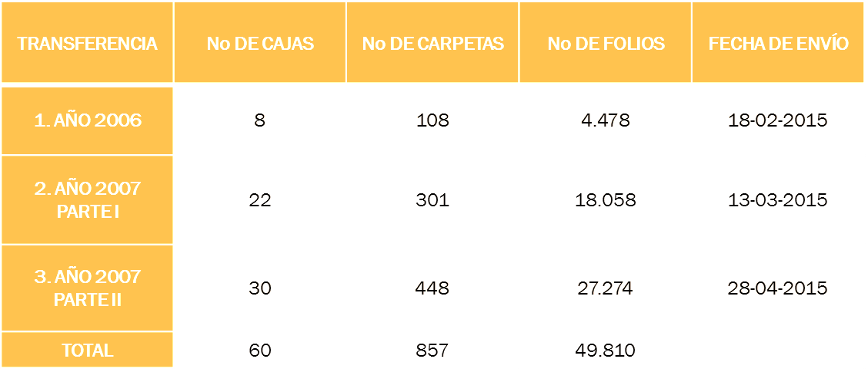
AVANCE Y ESTADO ACTUAL DEL ARCHIVO OFICINA ASESORA JURÍDICA
Organización de los espacios en el archivo para procurar tener un mejor y adecuado lugar de trabajo (adecuación de espacios físicos y aseo del mismo).

Slide 16
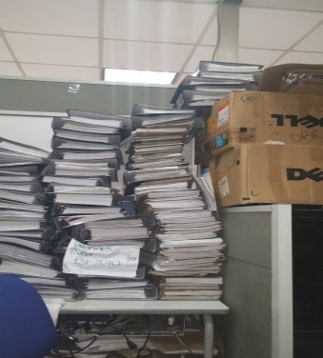
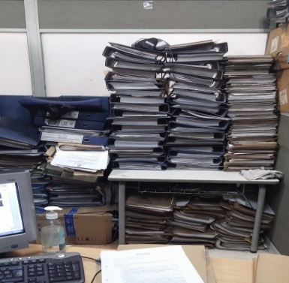
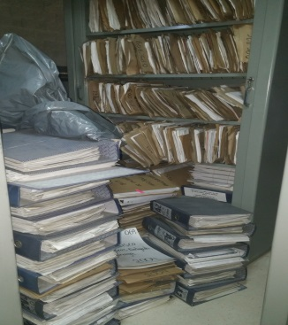
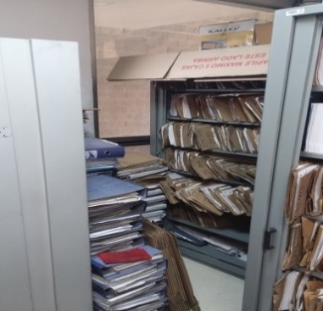
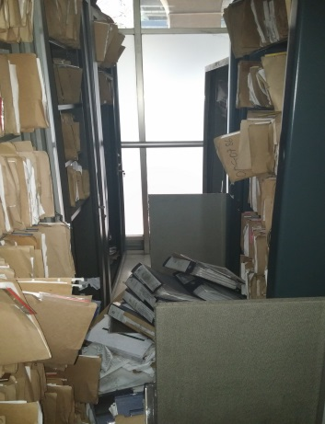
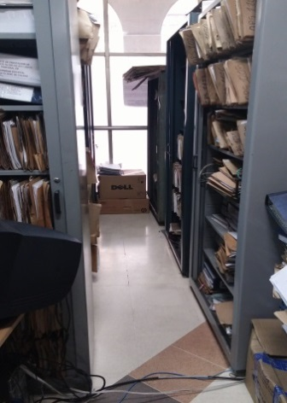
ARCHIVO OFICINA ASESORA JURÍDICA

Slide 17
ACUERDO 03 DE 2015 Estatuto de Contratación
Modernización la normatividad contractual de la Universidad Distrital
Formas o procesos de selección con economías de escala
Cambio de paradigma respecto de la Ordenación del Gasto
Desarrollo del principio de Planeación
Bolsa Mercantil, Subasta Inversa y Acuerdos Marco de Precios
Definición detallada de procesos

Slide 18
OTROS LOGROS
Cambio de posición del Honorable Consejo de Estado, relacionado con la Extensión de la Jurisprudencia sentada mediante S.U., de 4 de agosto de 2010.
Fijación del procedimiento mediante el cual se establecerá la existencia de dobles pensiones incompatibles entre ellas.
Unificación los procesos de dialogo y concertación con las organizaciones sindicales.

Slide 19
FIN

